Slide 1
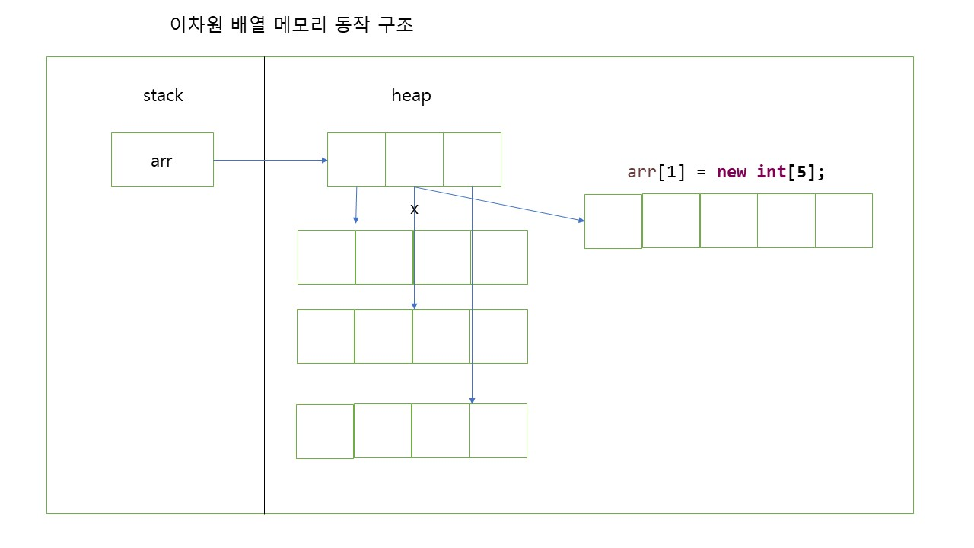

Slide 2
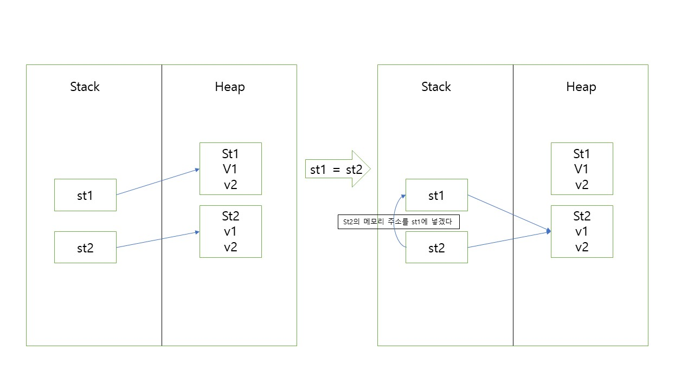

Slide 3
RAM공간
Stack
Heap
AAA생성주소
obj1
Int a =0
Int b =0
AAA obj1 = new AAA();
class AAA{
int a,b;
static int c;
}
Static은 프로그램 시작시 자동시작
AAA.C = 10;
프로그램 종료시 종료
obj2
Int a =0
Int b =0
Method
Int c = 10

Slide 4
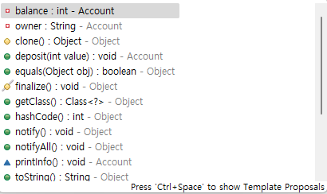
Return type
private
public

Slide 5
싱글톤 – 인스턴스 생성을 1회로 제한하는 방법
인스턴스는 new을 통해 힙메모리에 방을 만들고, ClassName()과 오버로딩인 생성자를 불러와 방에 생성한다.
인스턴스는 new를 통해 새로운 인스턴스를 계속 만들 수 있다.
첫번째로 New로 인스턴스 생성을 막는다. private TestSomeClass() {}
두번째로 new 대신 인스턴스를 생성해야 한다. 클래스를 사용하는 방법 2가지 (인스턴스 생성, Static) 중 Static을 활용해 인스턴스를 생성하고, 인스턴스의 주소를 리턴 public static TestSomeClass getInstance() { TestSomeClass instance = new TestSomeClass(); return instance;}
세번째로 static method를 불러올 때마다 새로운 인스턴스가 계속 생성되는 문제 발생 if문을 통해 해결 public static TestSomeClass getInstance() { TestSomeClass instance if(instance == null) {
instance = new TestSomeClass();
} return instance;}
네번째로 instance를 TestSomeClass의 필드로 사용하고, 수정하지 못하게 private static을 선언해준다. Static method 내부에서 필드를 사용하기 위해서, 안 그러면 인스턴스를 생성하고 사용해야 하는데 싱글톤과 맞지 않음 private static TestSomeClass instance = null;
최근 싱글톤은 클래스의 static 필드가 처음부터 인스턴스를 생성하고 이 값을 private final을 통해 수정불가로 만들고 주소 값만 리턴해주는 방법으로 활용할 수도 있다. => private final static TestSomeClass instance = new TestSomeClass();
public static TestSomeClass getInstance() {
return instance;}

Slide 6
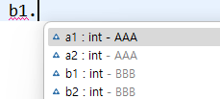
RAM공간
상속시 메모리 상황(super. 고려x)
Stack
Heap
AAA생성주소
AAA obj1 = new AAA();
AAA obj2 = new AAA();
class AAA{
int a1,a2;
Void testA() {}
}
class BBB extends AAA{
int b1,b2;
Void testB() {};
}
obj1
Int a =0
Int b =0
BBB생성주소
obj2
Int a1 =0
Int b1 =0
Int a2 =0
Int b2 =0
Method

Slide 7

RAM공간
오버라이드 메모리 상황
Stack
Heap
AAA obj1 = new BBB();
Obj1.test();
class AAA{
int a1,a2;
Void test() {}
}
class BBB extends AAA{
int b1,b2;
Void test() { syso(“B입니다”};
}
BBB생성주소
obj2
Int b1 =0
Int b2 =0
Test()
Int a1 =0
Int a2 =0
Test()
문법적 오버라이딩: 상속받은 클래스에서 리턴 타입과 매개변수까지 모두 동일하면 발생
Method

Slide 8
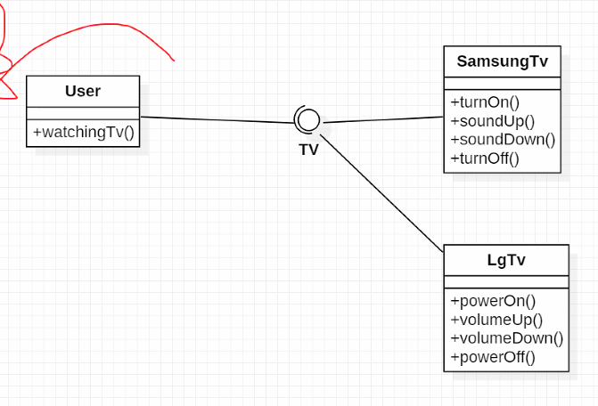

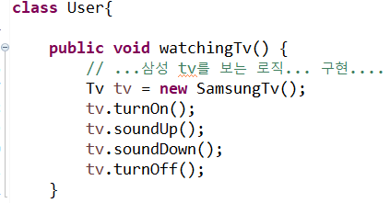
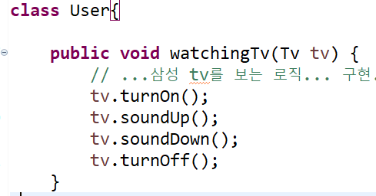
인터페이스(interface) – 각각의 Tv는 표준을 강제
의존도 낮추기

Slide 9
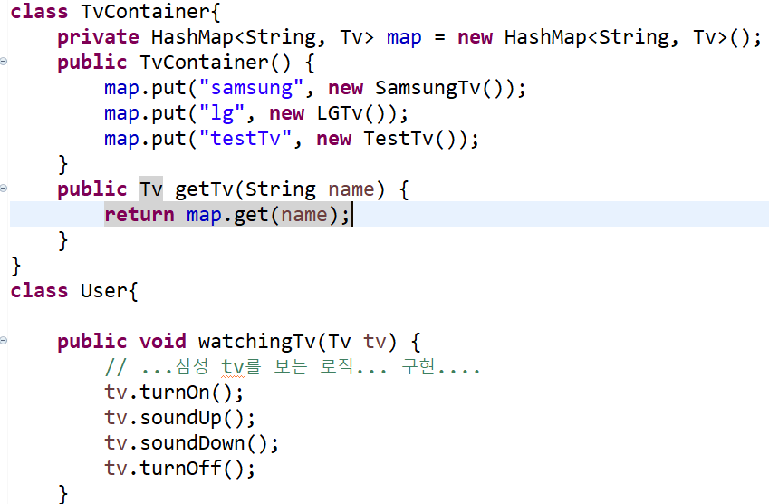
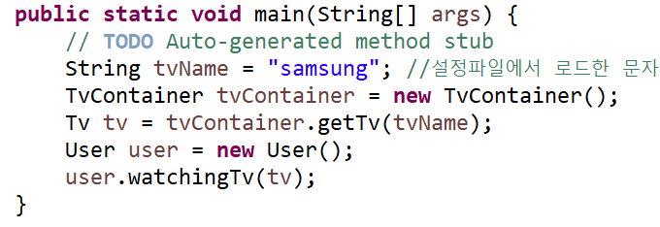
인터페이스(interface) – 각각의 Tv는 표준을 강제
의존도 낮추기 + 컨테이너 추가

Slide 10
장점, 단점, 특징
List
Set
Map
순서가 있음
순서 x
순서 x
값 존재 유무
정렬
키, 값으로 담는다.
Array
Linked
HashMap

